Slide 1
16 декабря.
Долгожданный дан звонок,
Начинается урок…

Slide 3
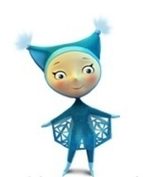

Slide 5
МИ
КУ
НА
ЛЕ
ДЁ
ПА
ЗЯ
ПИ
ТУ
ВЁ

Slide 6
Новая работа знакомых букв.

Slide 7
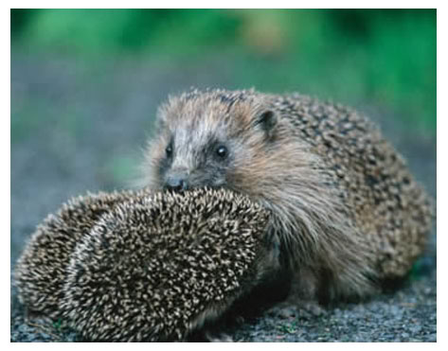

Slide 8
1 секрет
Исследуем!
1 ряд – А –Я
2 ряд – Э – Е
3 ряд – О - Ё

Slide 9
2 секрет
п
с
м
ел

Slide 10
3 секрет
лес | еда
Нюра | Юра
лямка | ямка
тёлочка | ёлочка

Slide 11
Проверяем!
1. Ребята были в лесу.
Вдруг слышат: возле ёлочки кто-то шуршит Там ёжик!
Напала Жучка на ёжика. Да не тут-то было! Наколола она нос и отбежала в сторону.
2. Я и мой брат Юра копаем ямки.
Мы посадим сливы и яблони.
Будут у нас сливы и яблоки.
3.Мяч, яблоко, ёлочка клён, юбка, брюки. Лена, Елена.

Slide 13
Ястреб
Якорь
Яхта
Ехали
Ели
Ехал
Молодцы!
Юнга
Юрта
Юла
Ёлка
Ёж
Ёрш

Slide 14
Я узнал…
Я понял…
Я хочу узнать…

Slide 15
Плакат правильная посадка- http://gooddesks.com/img/school-desk.png
Ястреб- http://www.dmcquestion.com/images/00_Commissions/Red-tailed_Hawk_commissioned_1.jpg
Ёрш- http://www.sportfishing.ua/img/forall/users/11954/1302222247.jpg
Юрта- http://s60.radikal.ru/i170/1009/b9/8b27bd287adf.jpg
Фон - http://pictar.ru/data/media/1/3d-kartinki__322_.jpg
Ёлка - http://www.freechristmaswallpapers.net/images/wallpapers/decorated-christmas-tree-widescreen-765740.jpeg
Снеженика - http://news.kuz.ru/storage/images/48/25/00/00001/600x400.jpg

